Slide 1
PRINCIPIOS Y ENFOQUES Herramientas para asegurar derechos
Ab. Francisco Bonilla soria
Msg. Sara mantilla pacheco

Slide 3
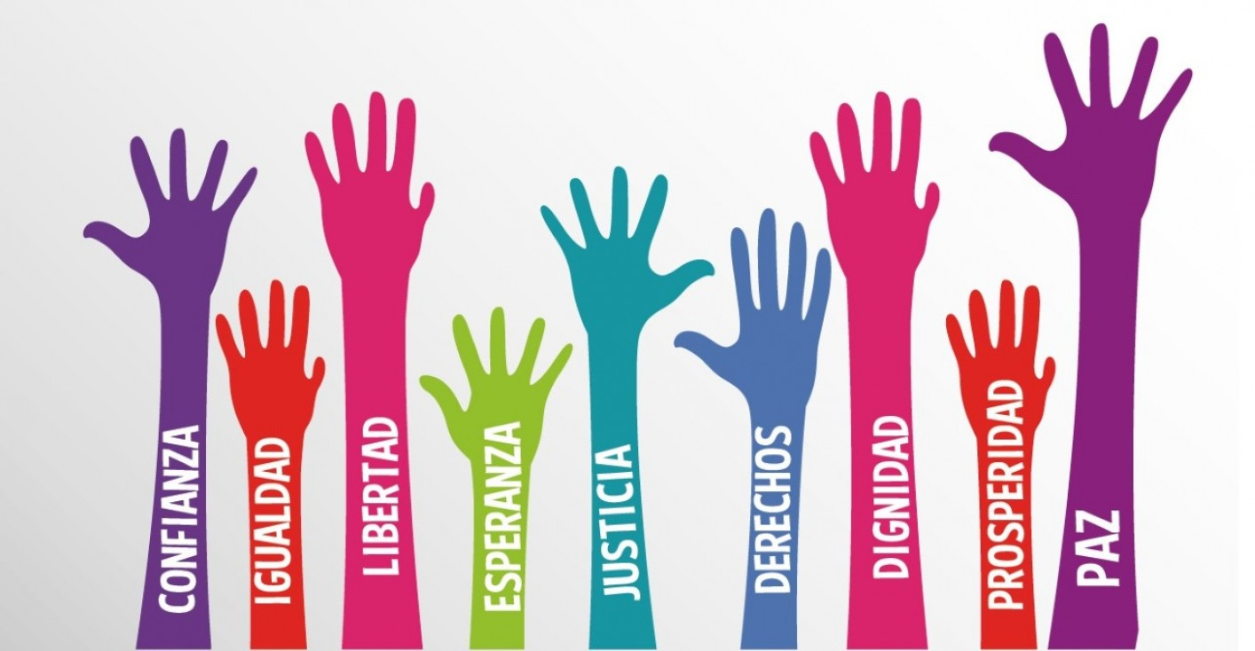
¿Qué son los derechos?
Son condiciones indispensables para que las personas vivan con dignidad, para que puedan cumplir con un plan de vida en libertad e igualdad.

Slide 4
¿Qué son los principios?
Son formulaciones que nos ayudan a determinar el espíritu de los derechos, en otras palabras para entender su contenido y alcance, y poder tomar acciones para su respeto y promoción.
Ejemplos:
1. El Interés Superior del Niño, Niña o Adolescente
2. Prioridad absoluta
3. Pro persona

Slide 5
¿Qué son los enfoques?
Son formulaciones que nos permiten visualizar de forma específica las características especiales de las personas para tomar conciencia de sus situaciones y necesidades específicas.
Existen tres enfoques tradicionales:
1. Género
2. Edad
3. Diversidades

Slide 6
Adulto centrismo Noción errónea de que los adultos por su condición pueden imponerse

